Slide 1
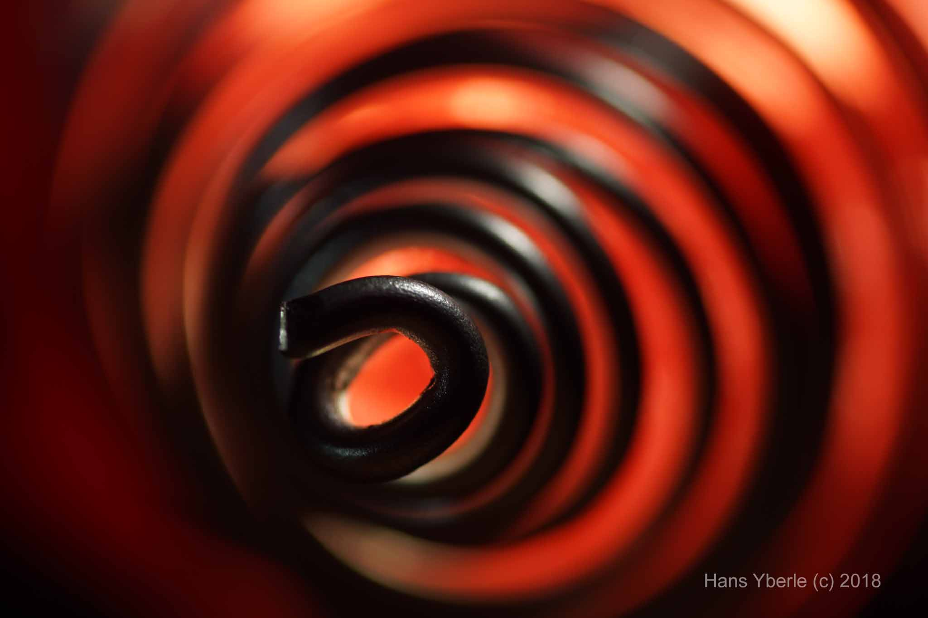
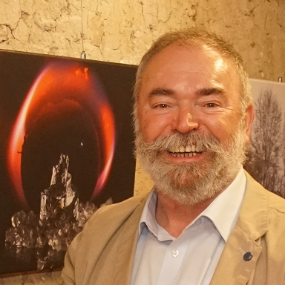
Hans Yberle
20
Ihr finden mich bei Position Nr.
Zu meiner Kunst:
Meine Leidenschaft ist das Fotografieren. Seit meiner Jugend versuche ich immer wieder die schönen Glücksmomente im Leben mit der Kamera einzufangen.
Kontakt
hans@yberle.de
www.yberle.de
016 312 73 71

